Slide 1
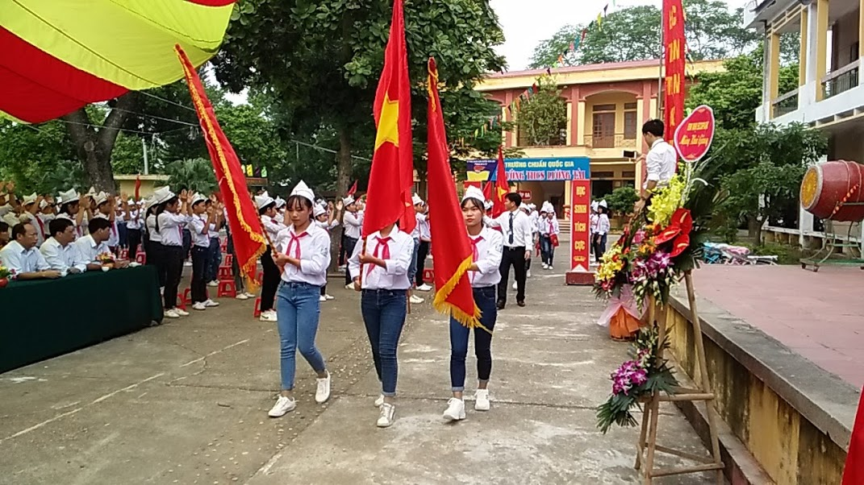
LỄ KHAI GIẢNG NĂM HỌC 2019-2020

Slide 2
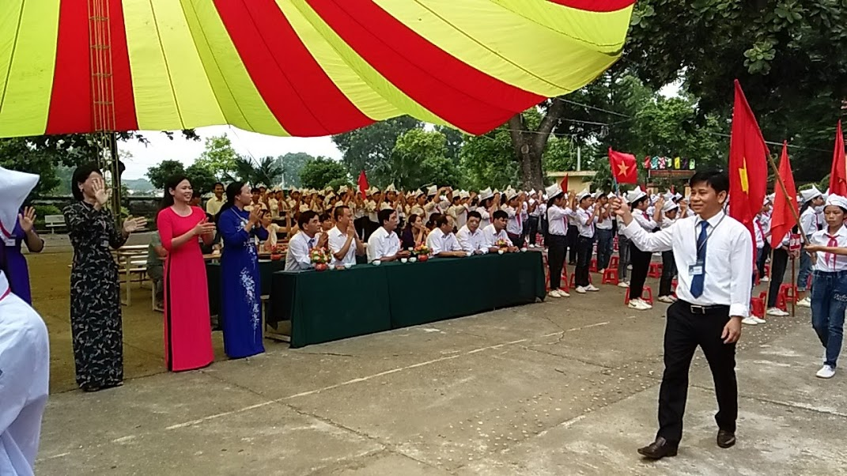
LỄ KHAI GIẢNG NĂM HỌC 2019-2020

Slide 3
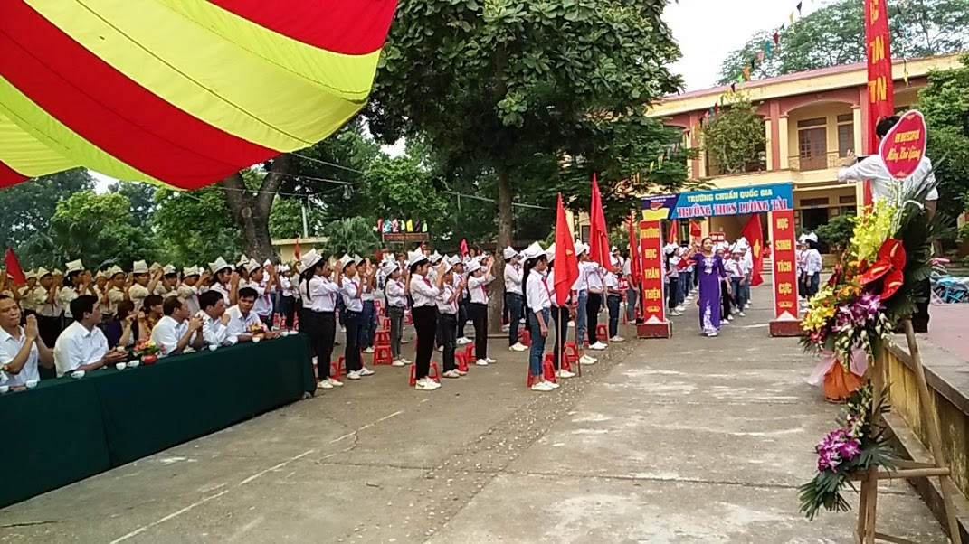
LỄ KHAI GIẢNG NĂM HỌC 2019-2020

Slide 4
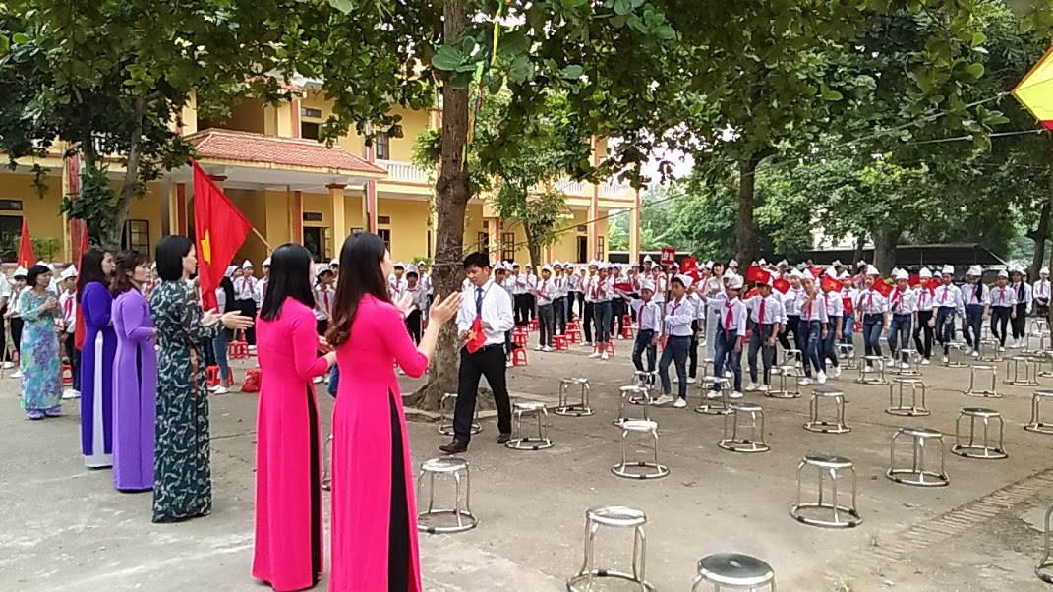
LỄ KHAI GIẢNG NĂM HỌC 2019-2020

Slide 5
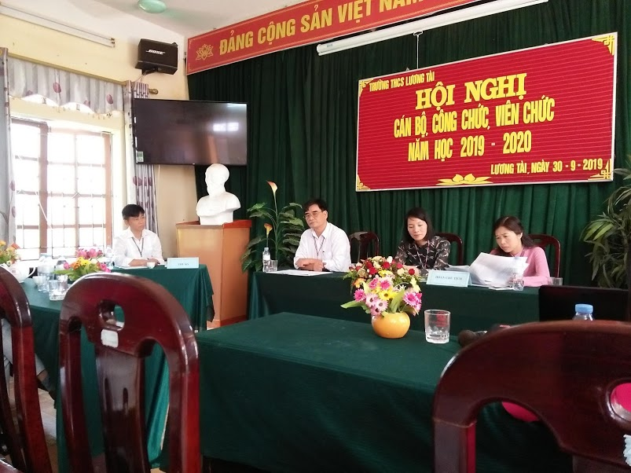
HỘI NGHỊ CB-CC-VC NĂM HỌC 2019-2020

Slide 6
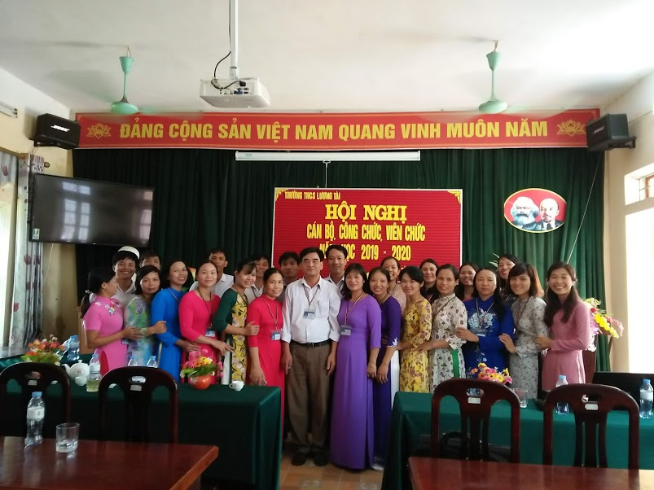
HỘI NGHỊ CB-CC-VC NĂM HỌC 2019-2020

Slide 7
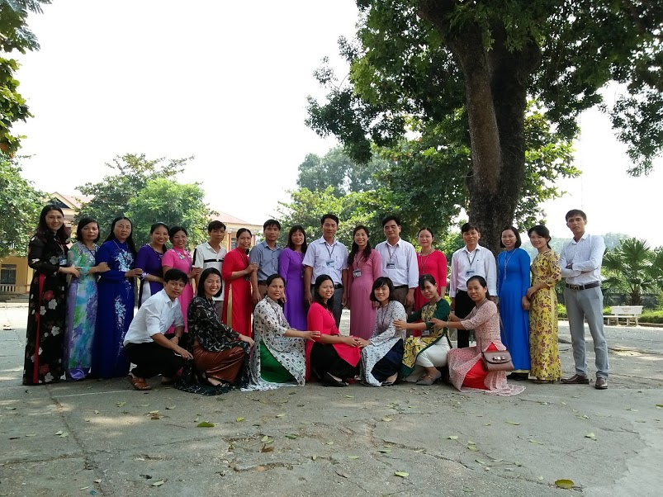
HỘI NGHỊ CB-CC-VC NĂM HỌC 2019-2020

Slide 8
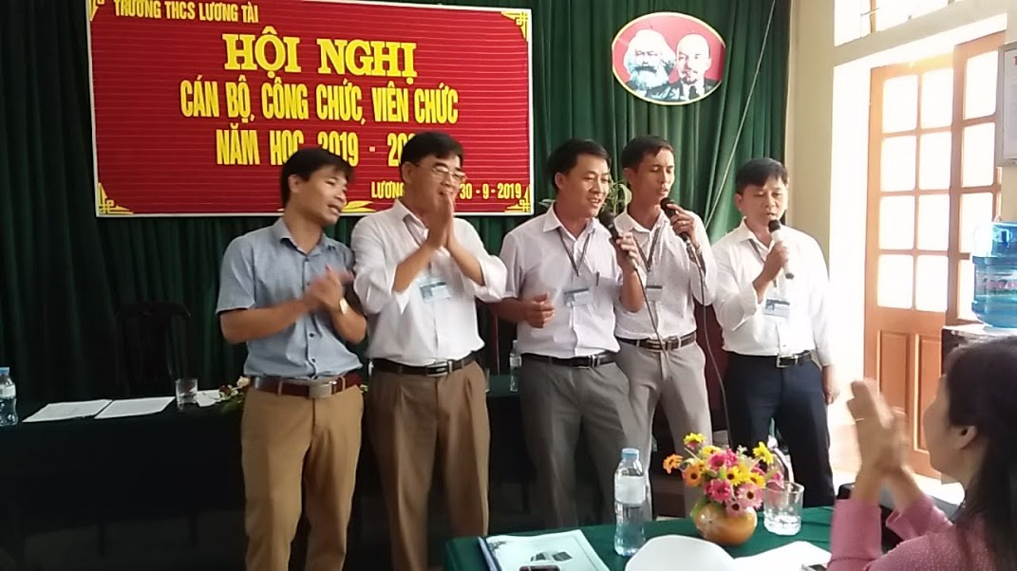
HỘI NGHỊ CB-CC-VC NĂM HỌC 2019-2020

Slide 9
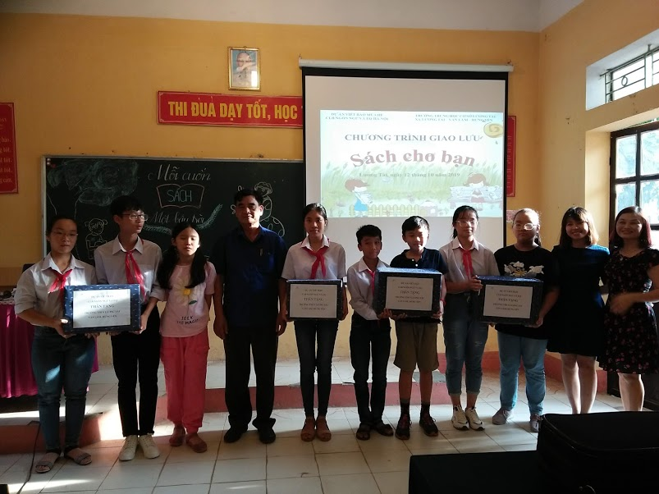
GIAO LƯU SÁCH CHO BẠN NĂM HỌC 2019-2020

Slide 10
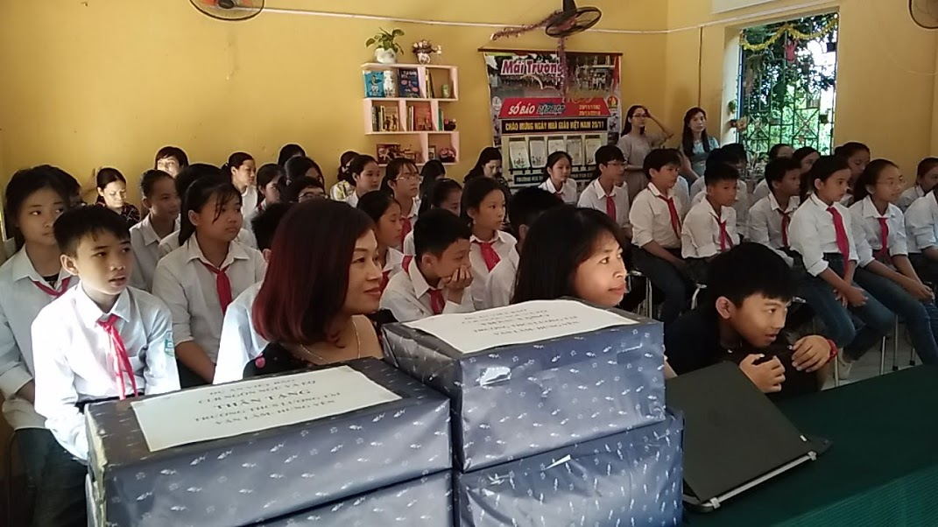
GIAO LƯU SÁCH CHO BẠN NĂM HỌC 2019-2020

Slide 11
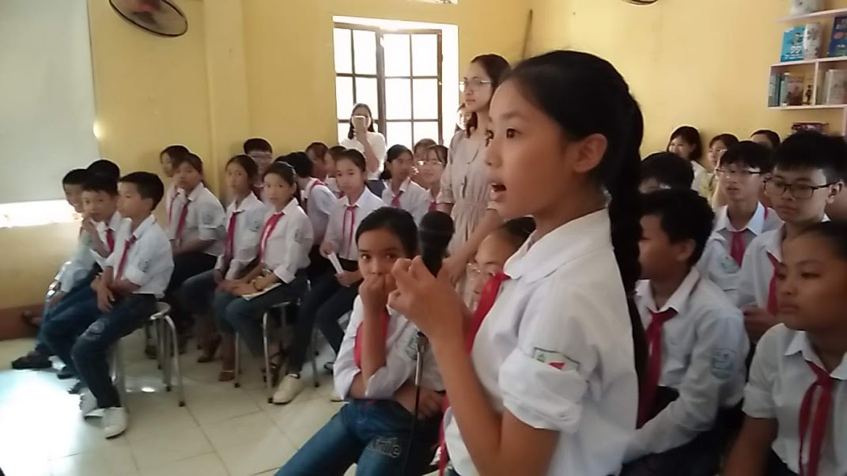
GIAO LƯU SÁCH CHO BẠN NĂM HỌC 2019-2020

Slide 12
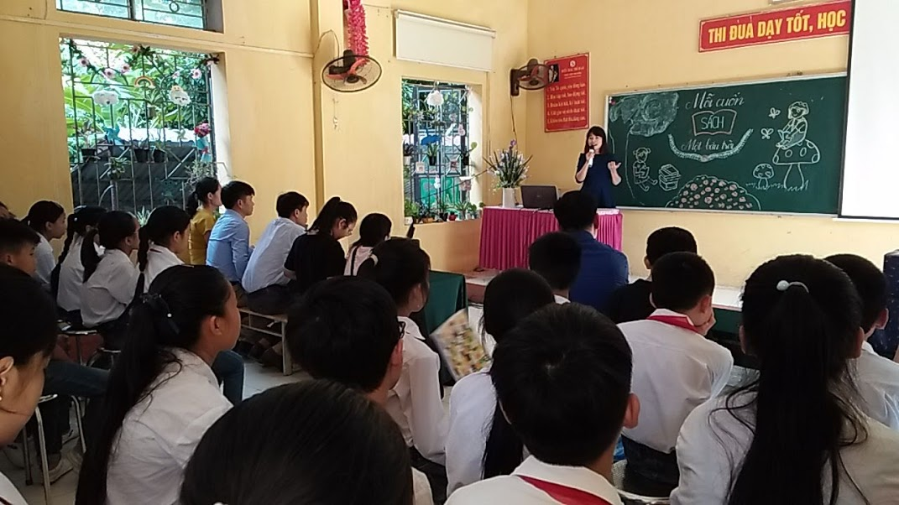
GIAO LƯU SÁCH CHO BẠN NĂM HỌC 2019-2020

Slide 13
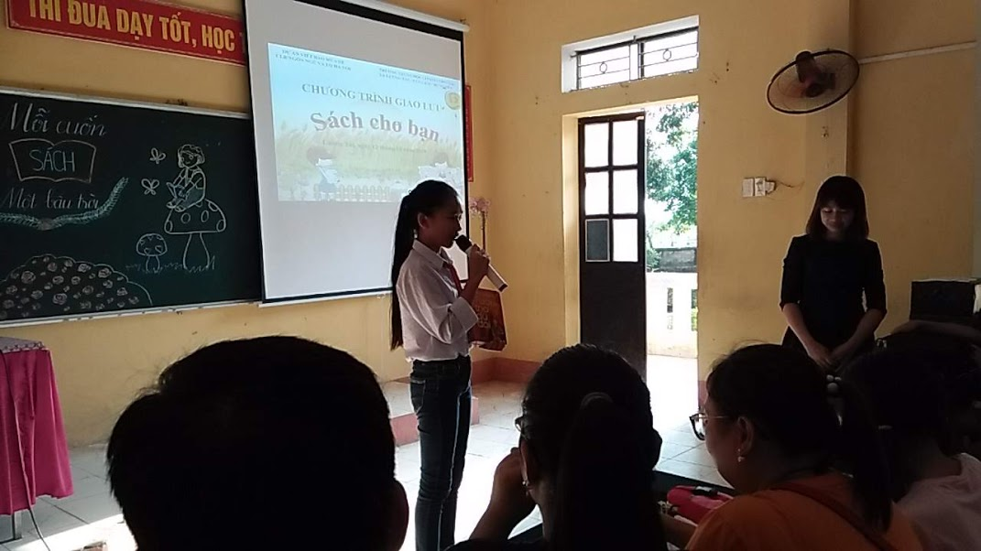
GIAO LƯU SÁCH CHO BẠN NĂM HỌC 2019-2020

Slide 14
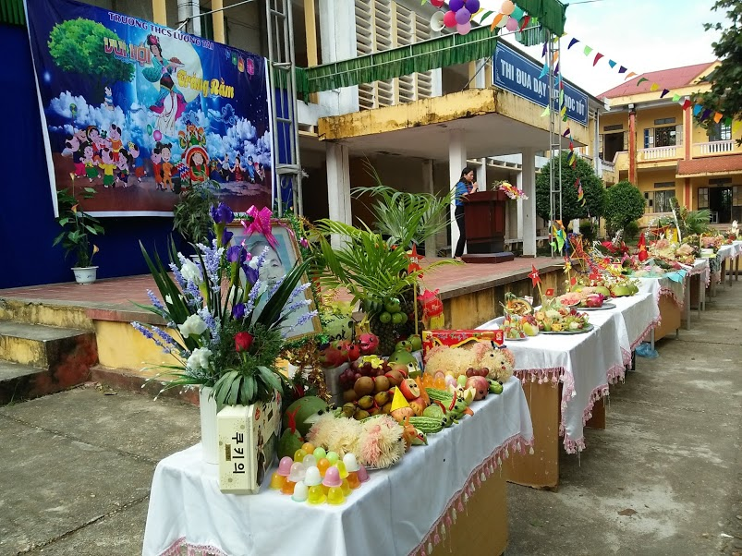
VUI HỘI TRĂNG RẰM NĂM HỌC 2019-2020

Slide 15
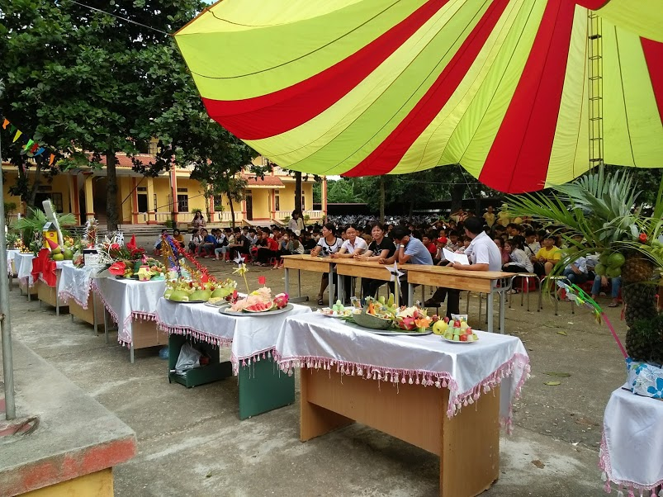
VUI HỘI TRĂNG RẰM NĂM HỌC 2019-2020

Slide 16
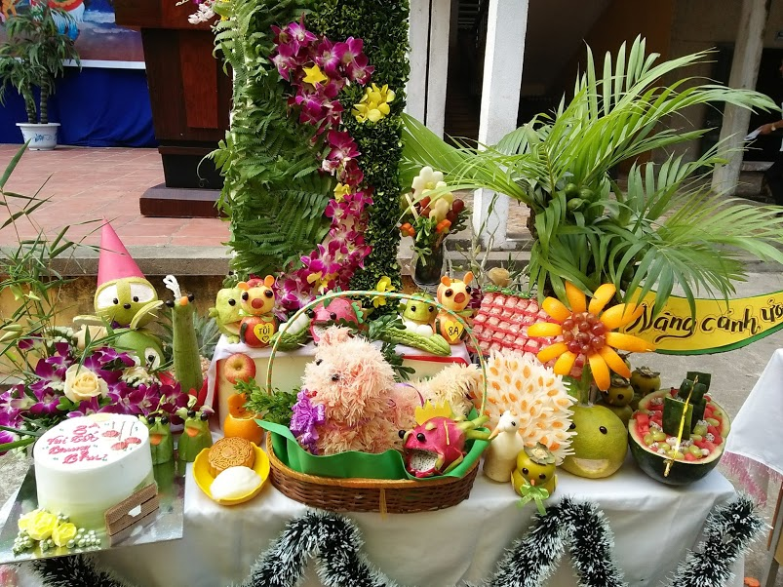
VUI HỘI TRĂNG RẰM NĂM HỌC 2019-2020

Slide 17
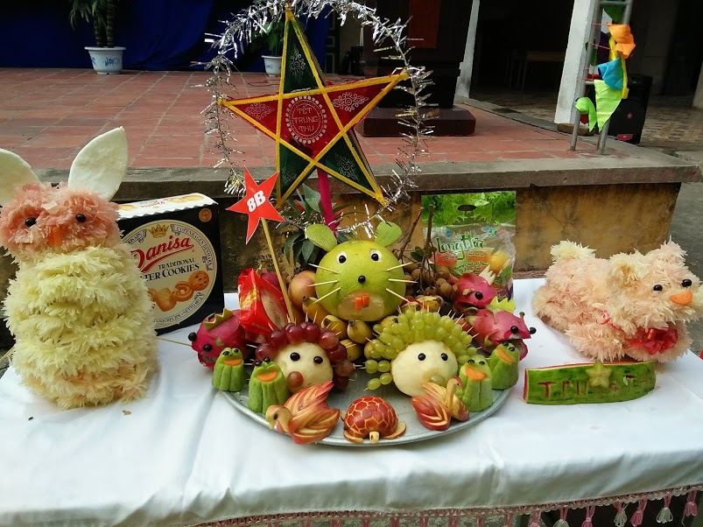
VUI HỘI TRĂNG RẰM NĂM HỌC 2019-2020

Slide 18
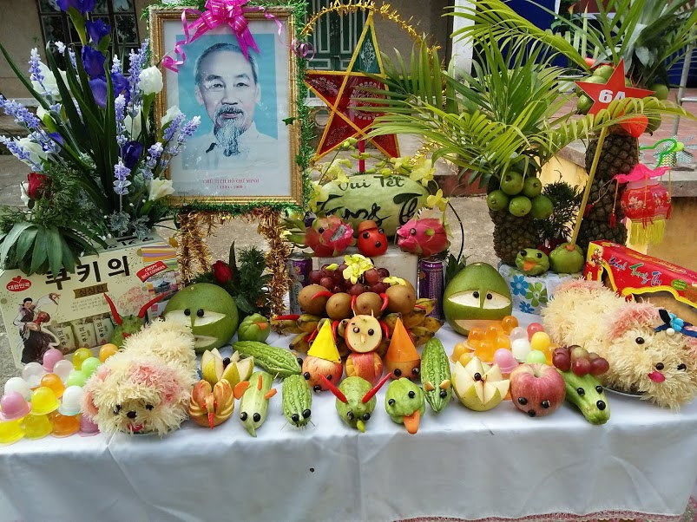
VUI HỘI TRĂNG RẰM NĂM HỌC 2019-2020

Slide 19
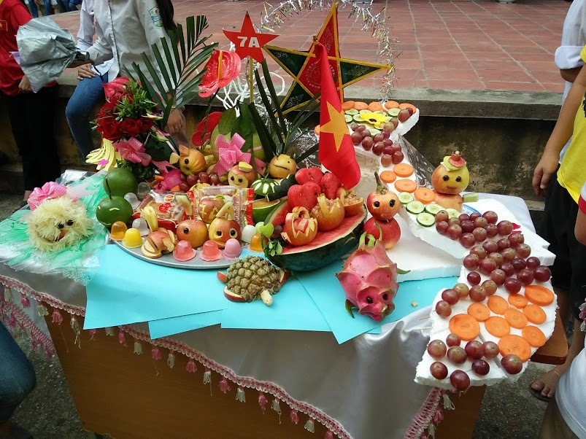
VUI HỘI TRĂNG RẰM NĂM HỌC 2019-2020

Slide 20
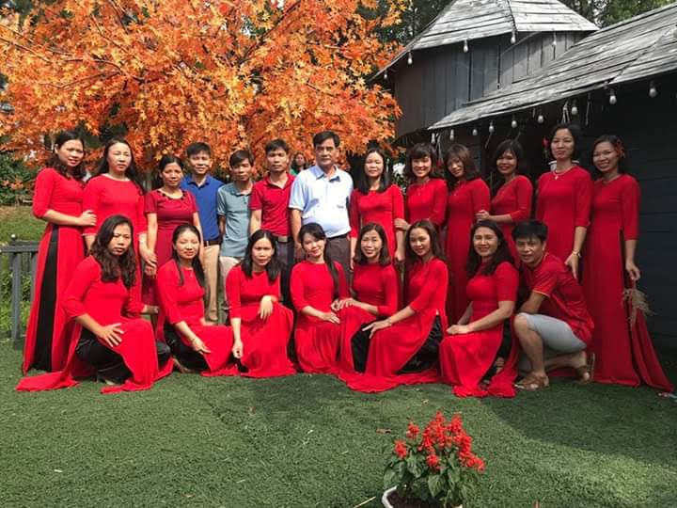
DÃ NGOẠI

Slide 21
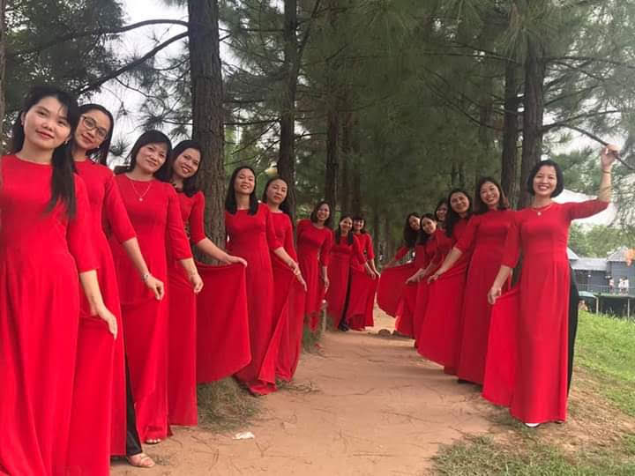
DÃ NGOẠI

Slide 22
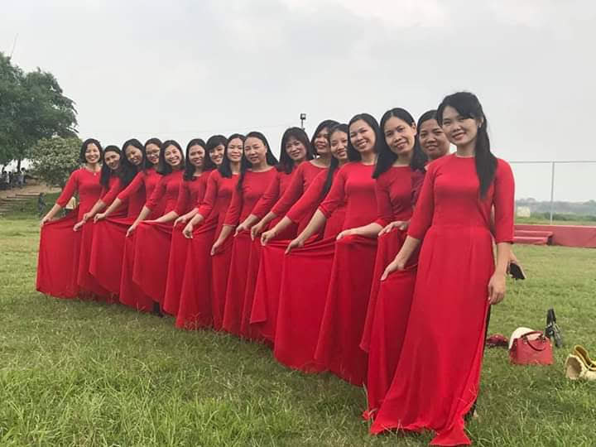
DÃ NGOẠI

Slide 23
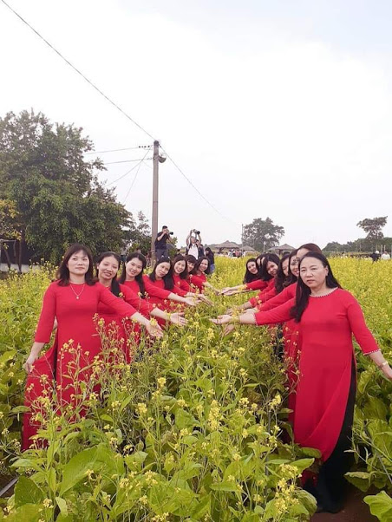
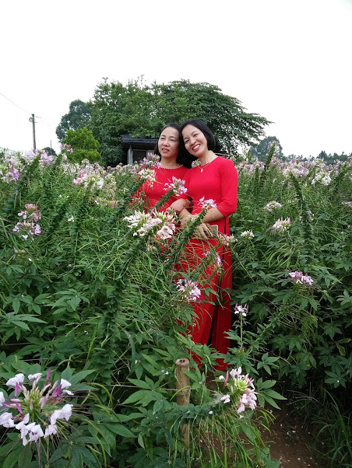
DÃ NGOẠI

Slide 24
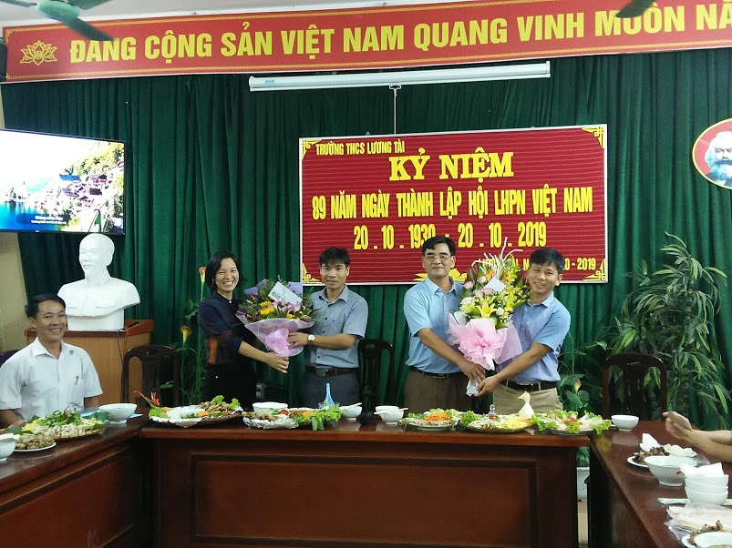
NGÀY PHỤ NỮ VIỆT NAM

Slide 25
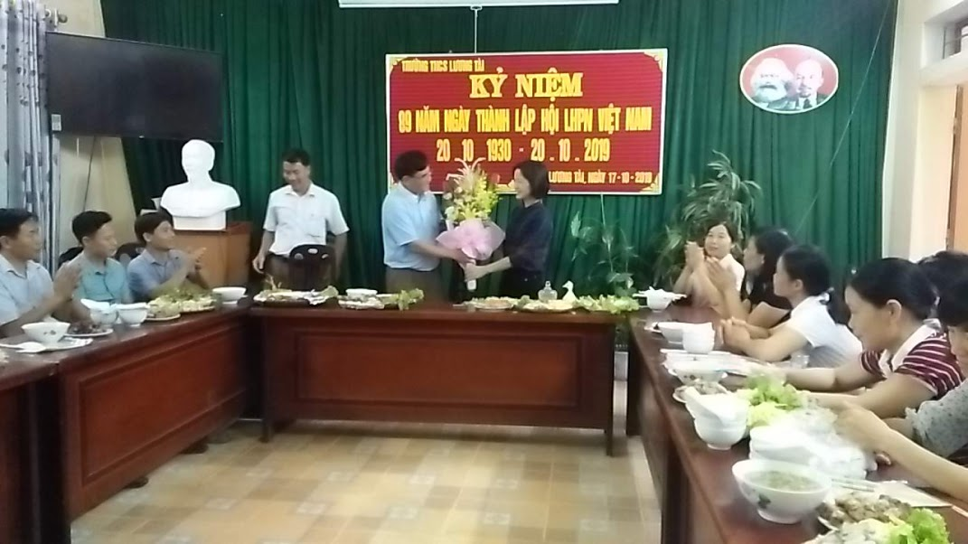
NGÀY PHỤ NỮ VIỆT NAM

Slide 26
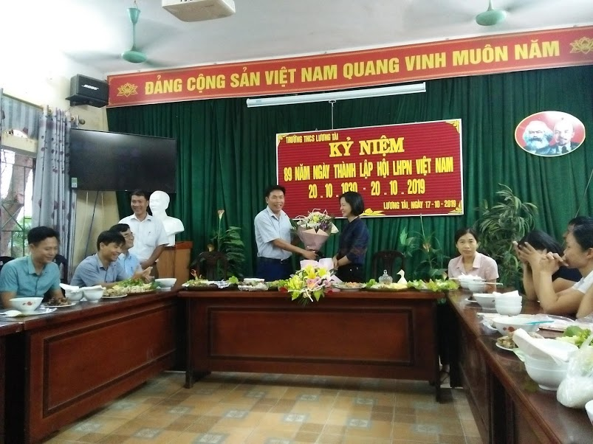
NGÀY PHỤ NỮ VIỆT NAM

Slide 27
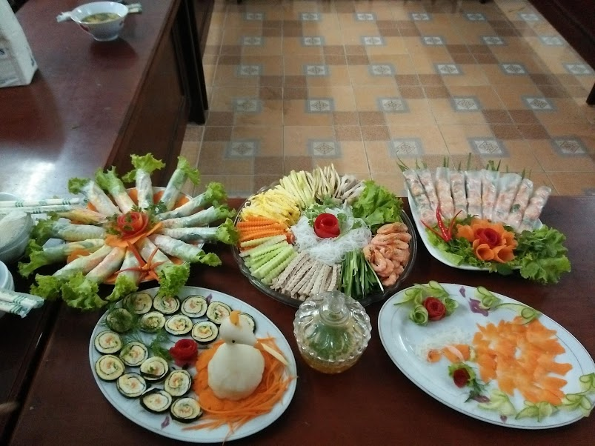
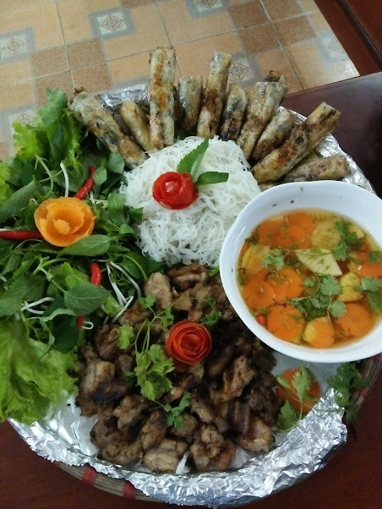
NGÀY PHỤ NỮ VIỆT NAM

Slide 28
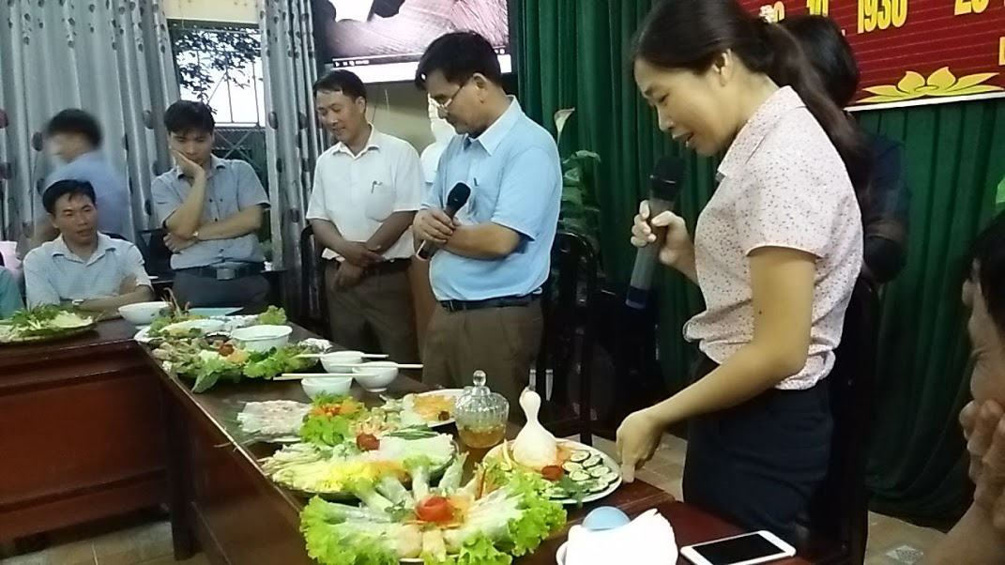
NGÀY PHỤ NỮ VIỆT NAM

Slide 29
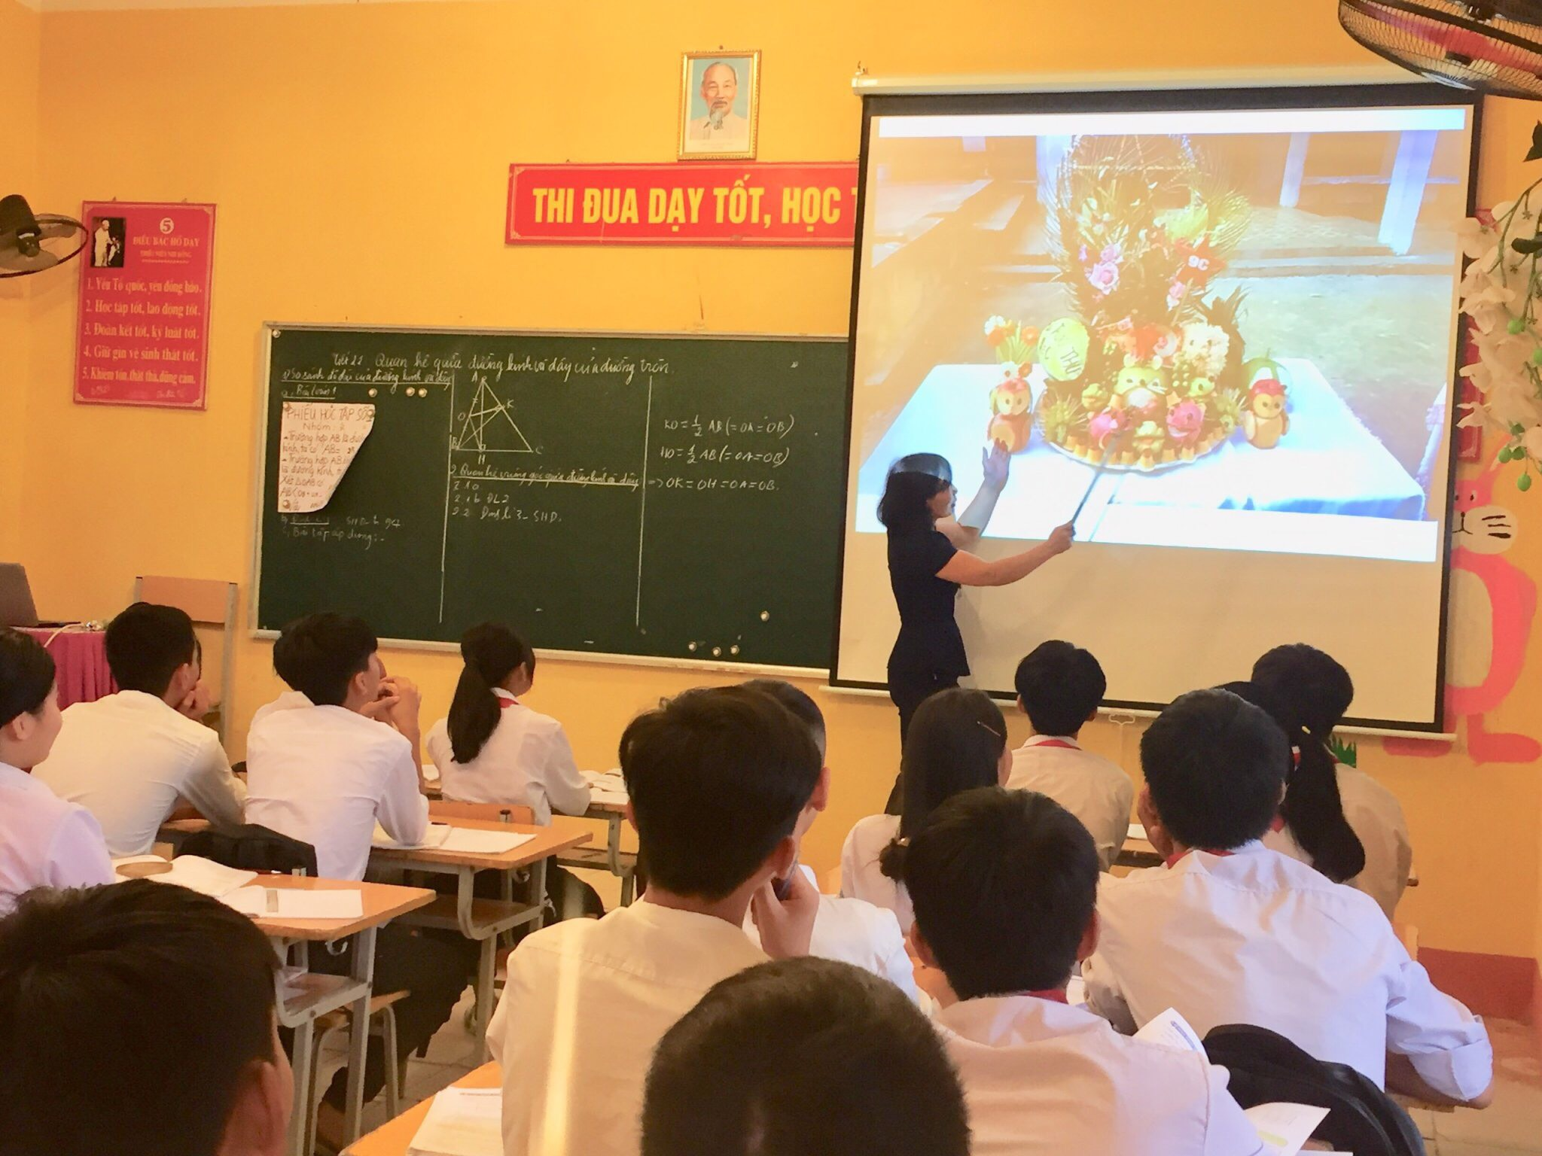
SINH HOẠT CHUYÊN MÔN CỤM NĂM HỌC 2019-2020

Slide 30
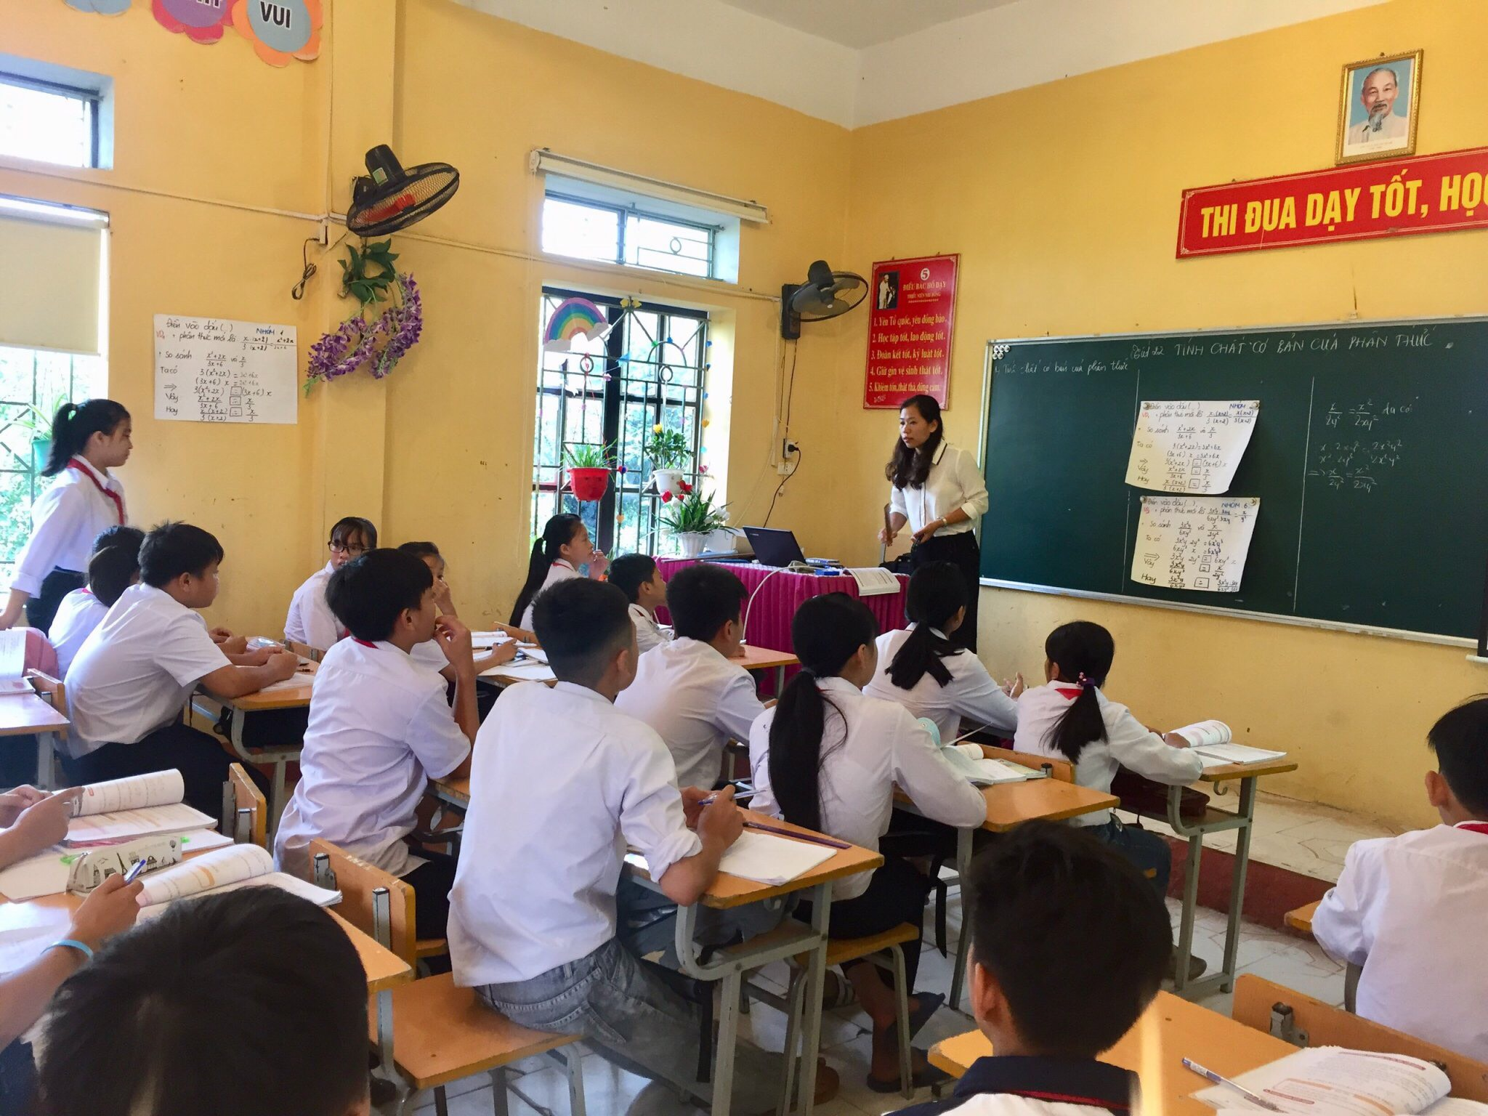
SINH HOẠT CHUYÊN MÔN CỤM NĂM HỌC 2019-2020

Slide 31
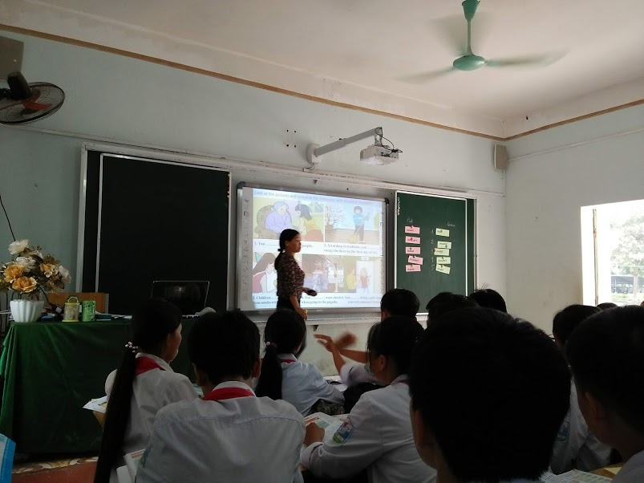
SINH HOẠT CHUYÊN MÔN CỤM NĂM HỌC 2019-2020

Slide 32
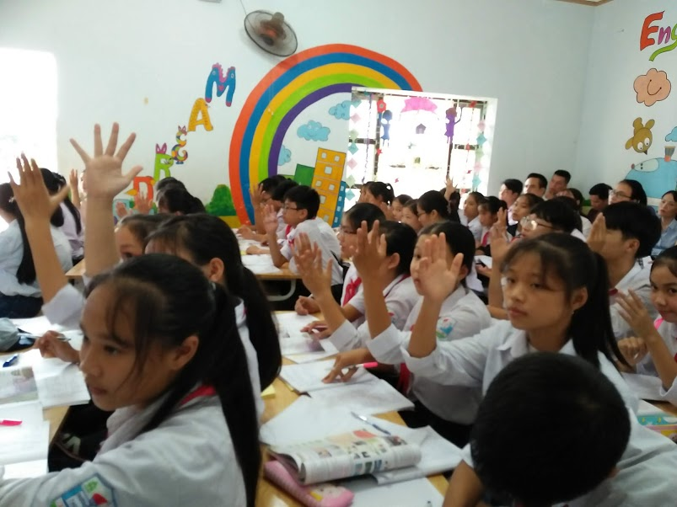
SINH HOẠT CHUYÊN MÔN CỤM NĂM HỌC 2019-2020

Slide 33
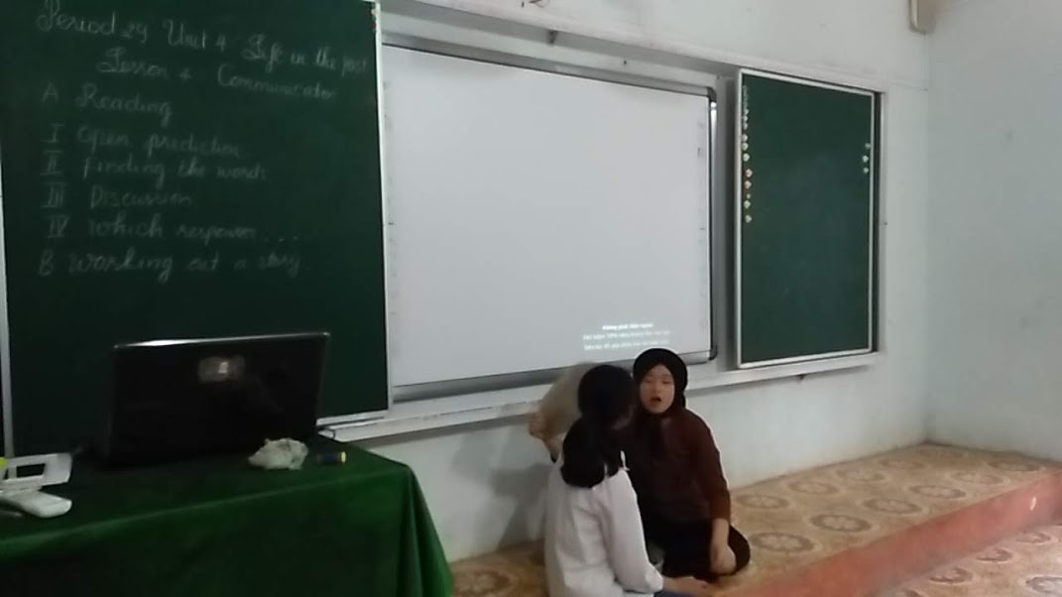
SINH HOẠT CHUYÊN MÔN CỤM NĂM HỌC 2019-2020

Slide 34
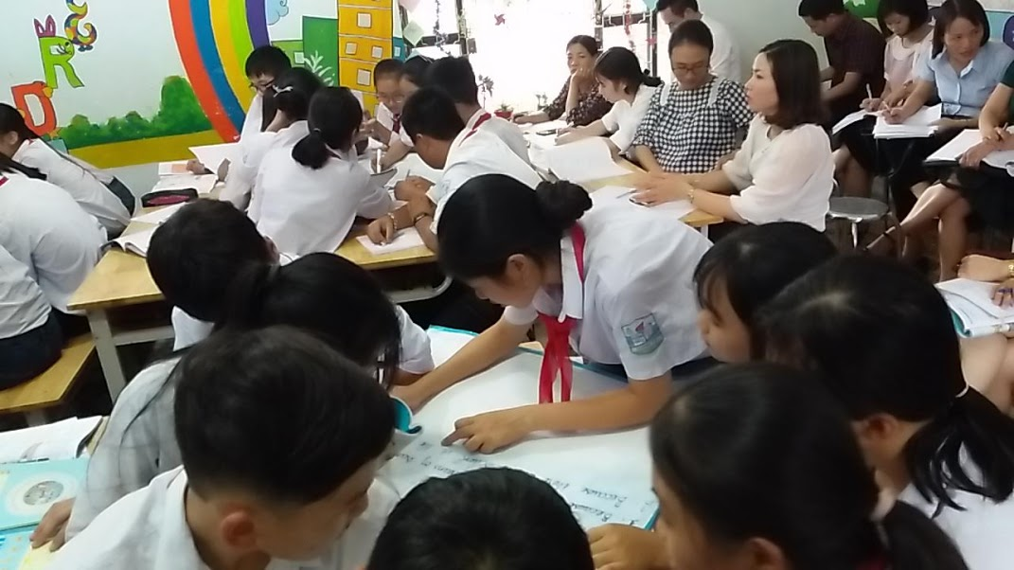
SINH HOẠT CHUYÊN MÔN CỤM NĂM HỌC 2019-2020

Slide 35
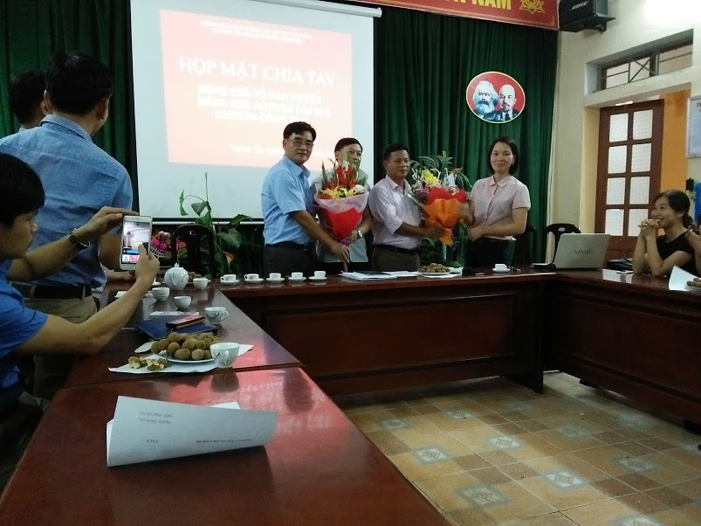
CHIA TAY CÁC ĐỒNG NGHIỆP

Slide 36
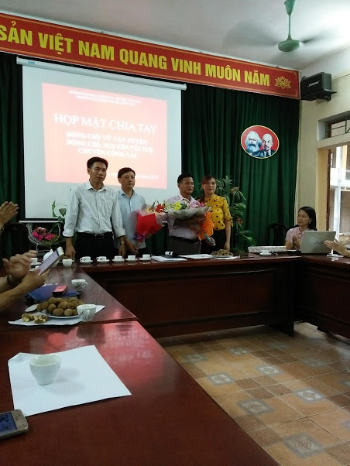
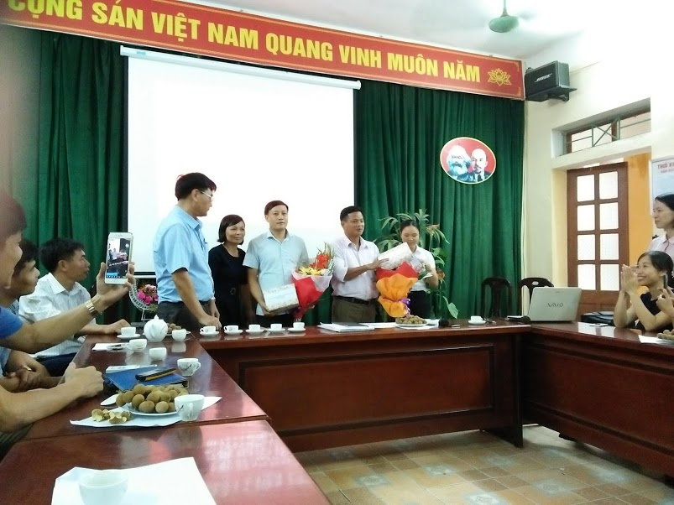
CHIA TAY CÁC ĐỒNG NGHIỆP

Slide 37
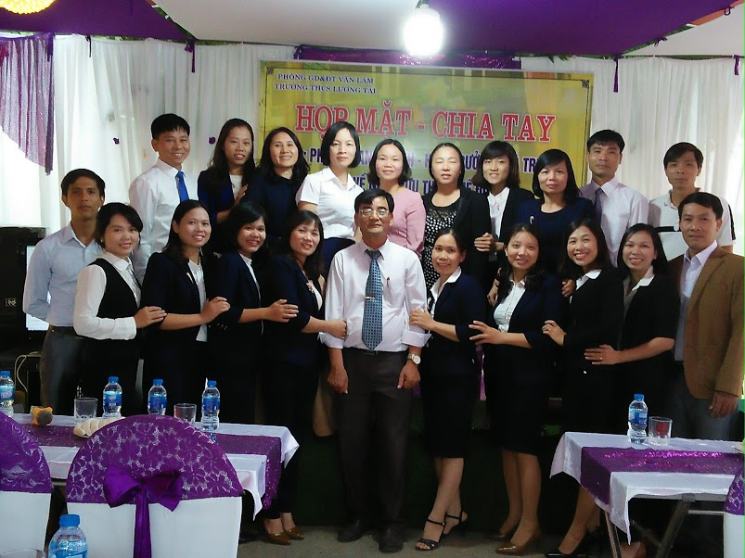
CHIA TAY CÁC ĐỒNG NGHIỆP

Slide 38
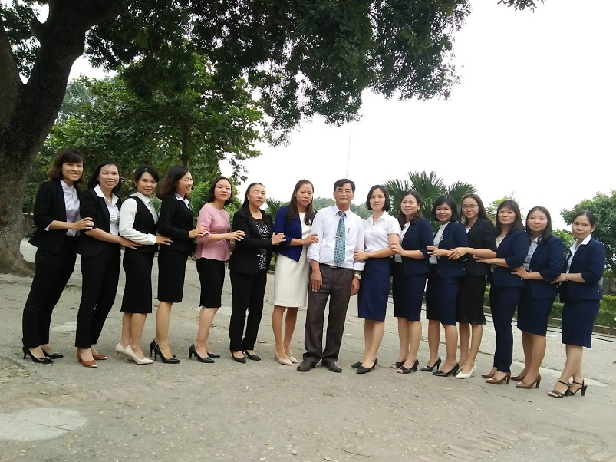
CHIA TAY CÁC ĐỒNG NGHIỆP

Slide 39
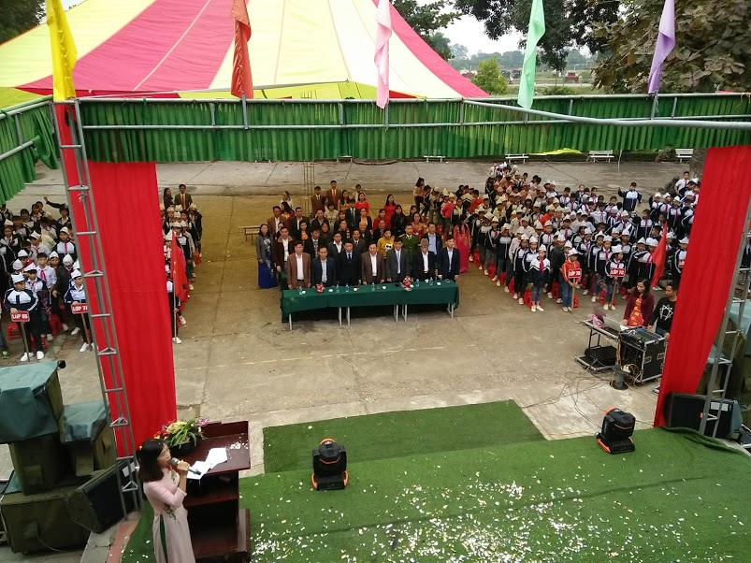
NGÀY NHÀ GIÁO VIỆT NAM NĂM HỌC 2019-2020

Slide 40
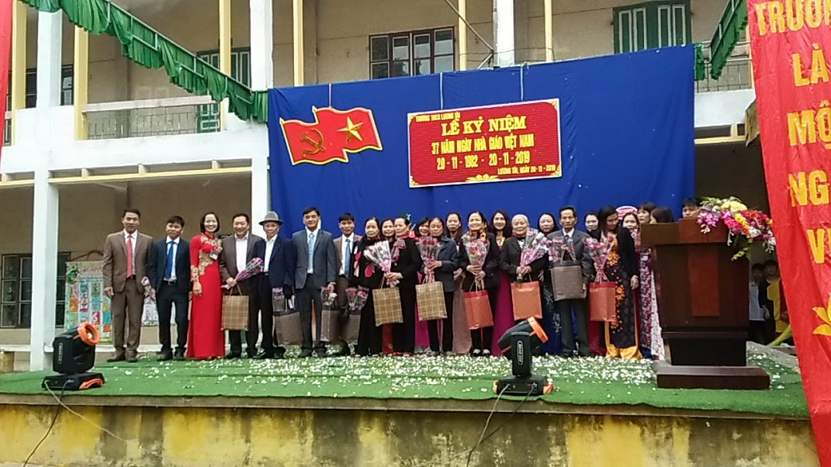
NGÀY NHÀ GIÁO VIỆT NAM NĂM HỌC 2019-2020

Slide 41
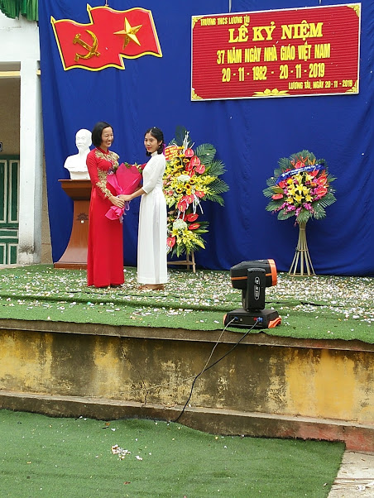
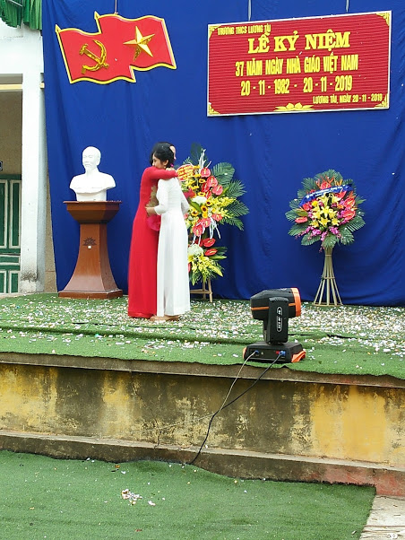
NGÀY NHÀ GIÁO VIỆT NAM NĂM HỌC 2019-2020

Slide 42
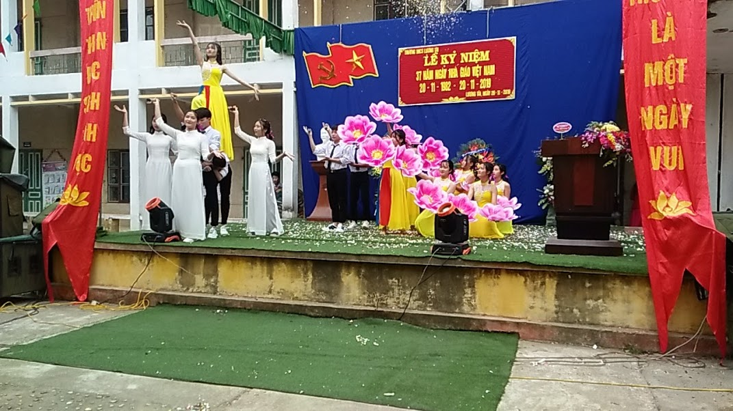
NGÀY NHÀ GIÁO VIỆT NAM NĂM HỌC 2019-2020

Slide 43
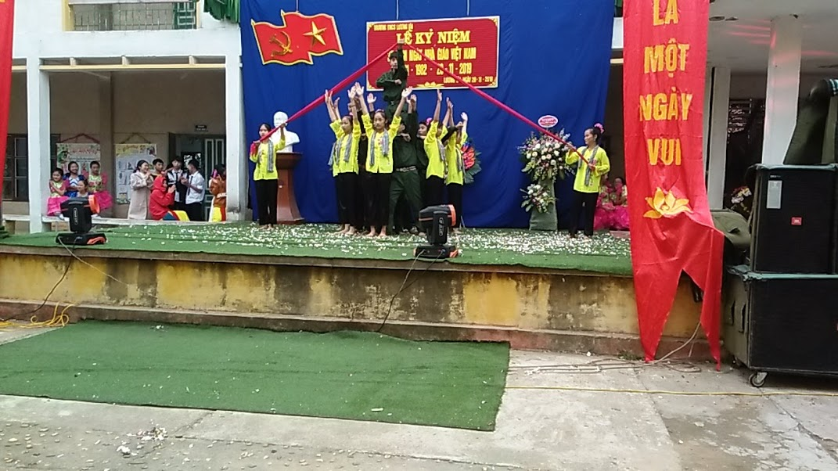
NGÀY NHÀ GIÁO VIỆT NAM NĂM HỌC 2019-2020

Slide 44
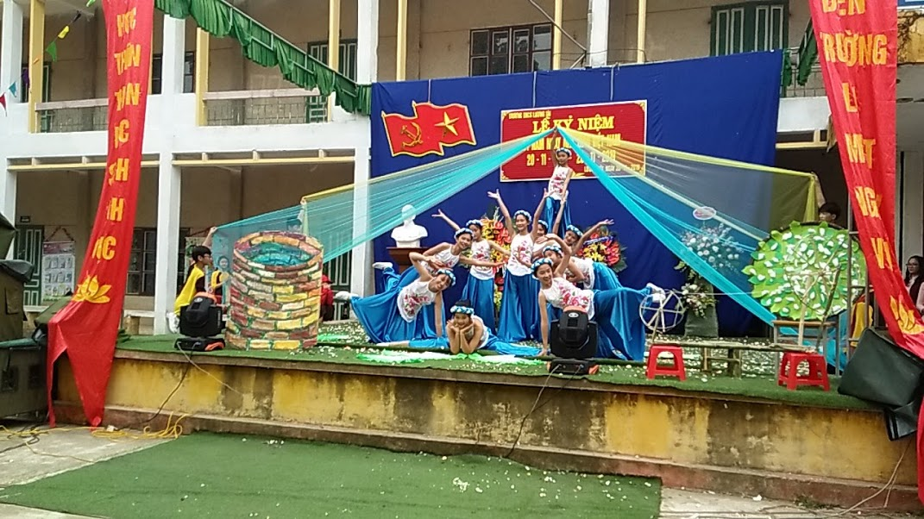
NGÀY NHÀ GIÁO VIỆT NAM NĂM HỌC 2019-2020

Slide 45
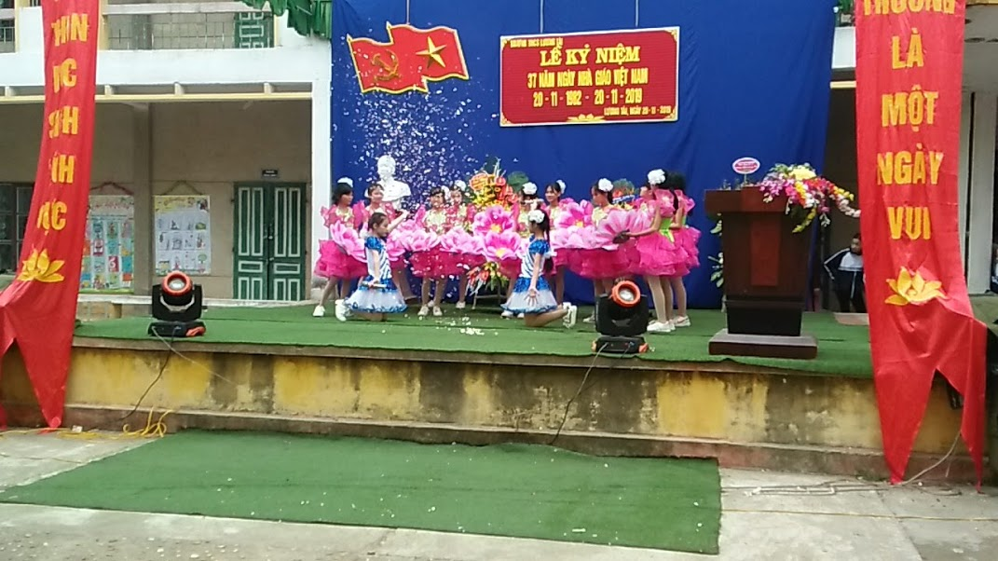
NGÀY NHÀ GIÁO VIỆT NAM NĂM HỌC 2019-2020

Slide 46
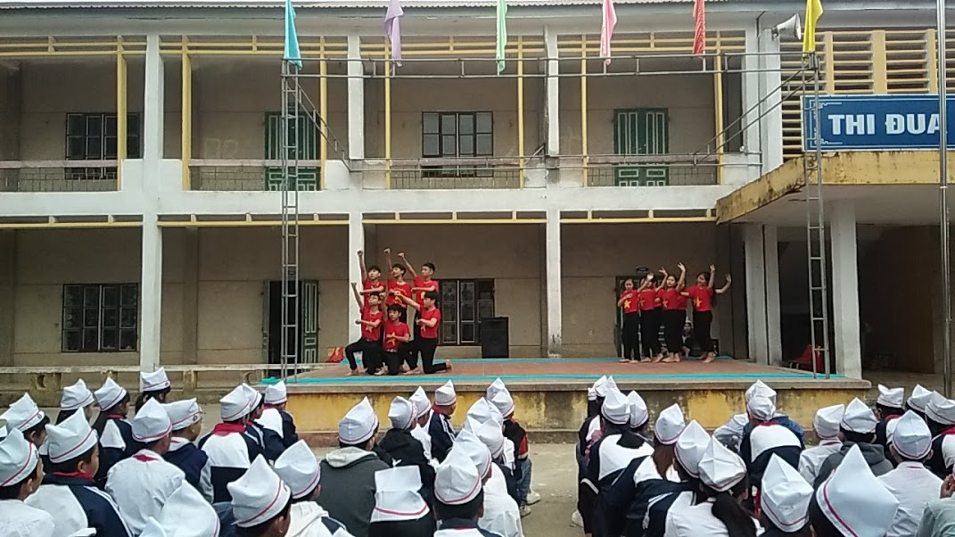
NGÀY QUỐC PHÒNG TOÀN DÂN

Slide 47
NGÀY QUỐC PHÒNG TOÀN DÂN

Slide 48
NGÀY QUỐC PHÒNG TOÀN DÂN

Slide 49
LỄ BỔ NHIỆM HIỆU TRƯỞNG MỚI

Slide 50
XUÂN CANH TÝ 2020

Slide 51
NGÀY QUỐC TẾ PHỤ NỮ 8/3

Slide 52
NGÀY QUỐC TẾ PHỤ NỮ 8/3

Slide 53
NGÀY QUỐC TẾ PHỤ NỮ 8/3

Slide 54
DẠY HỌC TRÊN TRUYỀN HÌNH

Slide 55
DẠY HỌC TRÊN TRUYỀN HÌNH

Slide 56
DẠY HỌC TRÊN TRUYỀN HÌNH

Slide 57
DẠY HỌC TRÊN TRUYỀN HÌNH

Slide 58
ĐẠI HỘI CHI BỘ TRƯỜNG THCS LƯƠNG TÀI

Slide 59
ĐẠI HỘI CHI BỘ TRƯỜNG THCS LƯƠNG TÀI

Slide 60
ĐẠI HỘI CHI BỘ TRƯỜNG THCS LƯƠNG TÀI

Slide 61
ĐẠI HỘI CHI BỘ TRƯỜNG THCS LƯƠNG TÀI

Slide 62
HỘI THI GIÁO VIÊN DẠY GIỎI CẤP HUYỆN

Slide 63
HỘI THI GIÁO VIÊN DẠY GIỎI CẤP HUYỆN

Slide 64
HỘI THI GIÁO VIÊN DẠY GIỎI CẤP HUYỆN

Slide 65
ĐẠI HỘI CHÁU NGOAN BÁC HỒ

Slide 66
ĐẠI HỘI CHÁU NGOAN BÁC HỒ

Slide 67
ĐẠI HỘI CHÁU NGOAN BÁC HỒ

Slide 68
ĐẠI HỘI CHÁU NGOAN BÁC HỒ

Slide 69
ĐẠI HỘI CHÁU NGOAN BÁC HỒ

Slide 70
HỘI KHỎE PHÙ ĐỔNG HUYỆN VĂN LÂM

Slide 71
HỘI KHỎE PHÙ ĐỔNG HUYỆN VĂN LÂM

Slide 72
HỘI KHỎE PHÙ ĐỔNG HUYỆN VĂN LÂM

Slide 73
CÁC HOẠT ĐỘNG KHÁC

Slide 74
CÁC HOẠT ĐỘNG KHÁC

Slide 75
CÁC HOẠT ĐỘNG KHÁC

